Slide 1
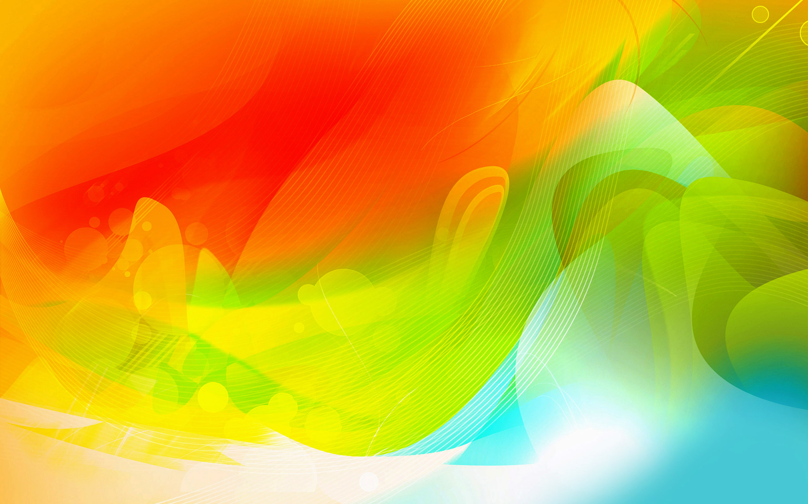
Государственное бюджетное общеобразовательное учреждение
средняя общеобразовательная школа № 471
Выборгского района Санкт-Петербурга
Исследовательская работа на тему:
«Химия красок»
Выполнила: ученица 10 класса
Иванова Е. В.
Куратор: учитель химии
Жилавая Т. О.
Санкт-Петербург
2015

Slide 2
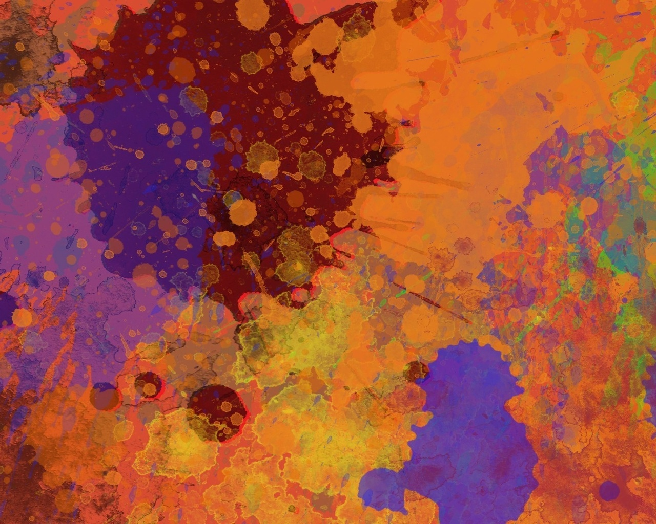
Цель:
изучить химический состав красок;
получить научную информацию о цветах;
изготовить краски в школьной лаборатории;
Изучить физические особенности красок.
Задачи:
сбор и анализ информации по истории создания красок.
выявление связи между цветом и строением вещества.
показ восприимчивости цвета на человека.
изготовление красок в школьной лаборатории.
Объекты исследования:
красящиеся вещества
Предмет исследования:
цвет

Slide 3
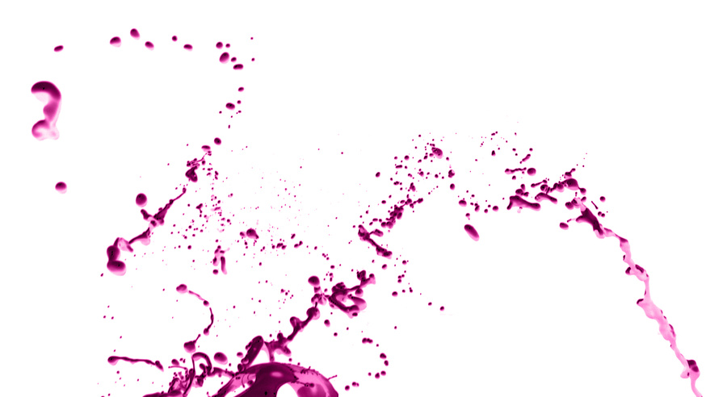
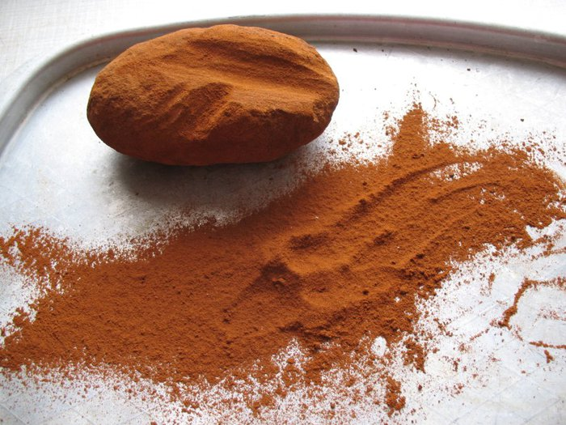
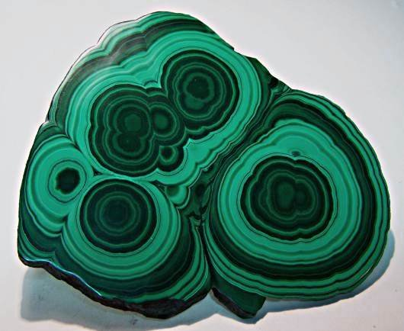
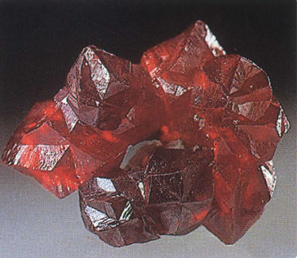
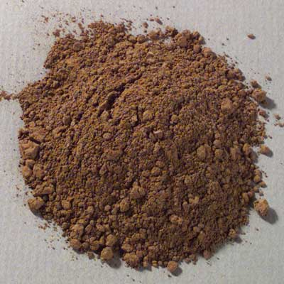
История создания красок
В процессе старения краски сильно изменили физико-химические свойства.
Самой древней краской, полученной искусственно окислением свинцовых стружек уксусом, были свинцовые белила (2PbCO3•Pb (OH)2).
Начиная с XVIII века краски начала получать химическим путем.
охра
малахит
киноварь
умбра

Slide 4
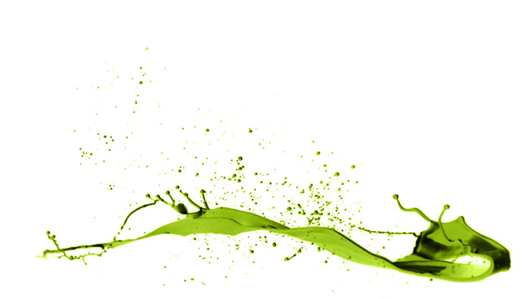
Состав красок
Основными компонентами художественной краски в настоящее время является:
пигмент,
связующее вещество,
наполнитель,
вспомогательные вещества.
Пигмент
Природные:
мел, мумие, сурик железный…
Синтетические:
органические и неорганические:
Оксиды и сульфиды металлов, средние соли металлов, основные соли металлов, металлические пигменты, высокомолекулярные соединения (n(Na₂O·Al₂O₃·mSiO₂)·Na₂S_{х})
Связующие вещества:
растворённые, эмульгированные или суспендированные в воде или ином растворителе клеи животного или растительного происхождения, смолы, углеводороды, растворимые в воде или в маслах, твердеющие масла, полимеры.
Наполнитель:
твёрдые дисперсные неорганические вещества, нерастворимые в растворителях и плёнкообразователях и не обладающие красящей способностью.
Вспомогательные вещества:
разбавители , отвердители , пластификаторы, антисептики , сиккативы.

Slide 5
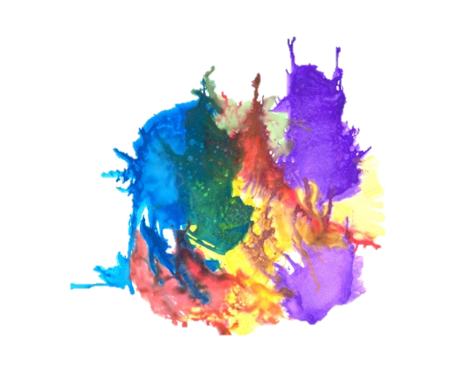
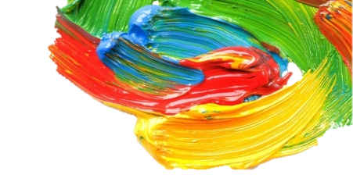
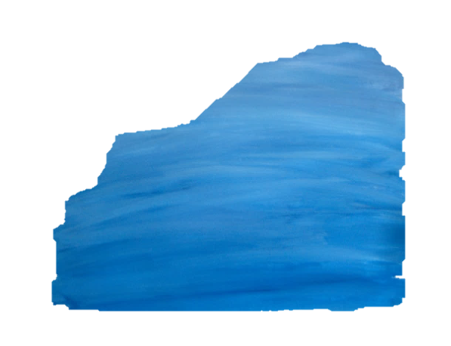
Виды красок
Акварель- (от франц. aquarelle «водяная краска») один из видов живописи водяными красками.
В состав красок входят:
гуммиарабик;
глицерин,;
бычья желчь;
фенол.
Краски приготовленные путем растирания пигмента со связующим веществом, в котором главной составной частью является масло, называются масляными красками. В состав красок входят следующие вещества:
уплотненные масла,
мягкие смолы,
пчелиный воск,
эфирное масло.
Гуашь
Пигмент замешан на водорастворимой клеевой основе. Главным качество – непрозрачность – из-за входящим в состав белилам.
Состав гуаши состоит из:
гуммиарабик,
глицерин,
масла,
фенол.

Slide 6
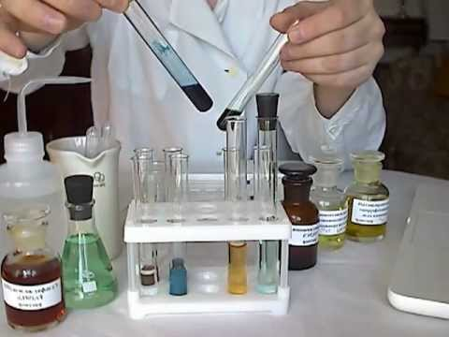
Получение красок в школьной лаборатории
Изготовление темперных красок состоит из нескольких операций:
Получение пигмента.
Изготовление «связующего вещества».
Смешивание связующего вещества с пигментом.

Slide 7
Получение берлинской лазури

Slide 8
Получение роданида железа

Slide 9
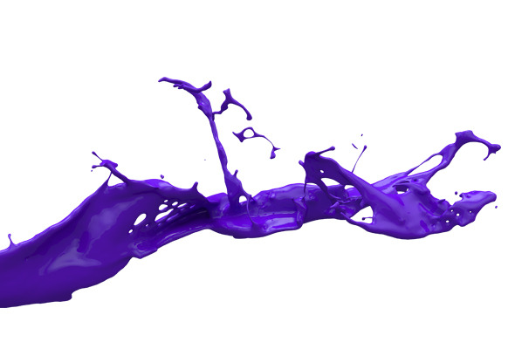
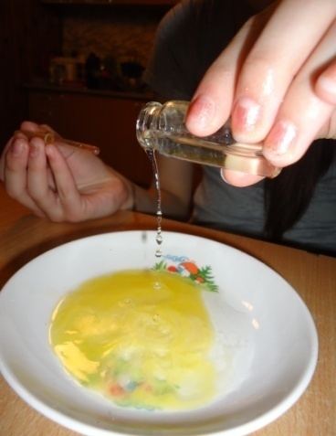
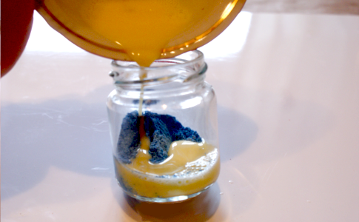
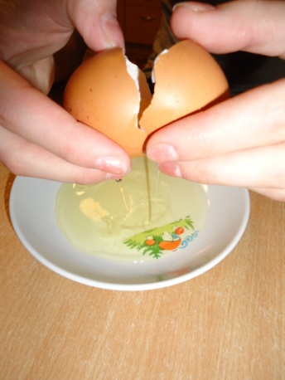
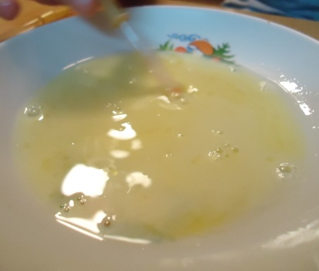
Изготовление связующего вещества
Связующее вещество мы изготовили следующим образом: отделили желток от белка сырого куриного яйца. Смешали его с оливковым маслом. Добавили 2%-ый раствор уксусной кислоты. Все компоненты смеси находятся в соотношении по объёму 20:10:5 соответственно.
Перемешали все компоненты будущей краски до сметанообразного состояния.
Были опробованы все сделанные краски на белой бумаге. Сначала кисточкой наносили на бумагу, давали некоторое время высохнуть и далее смотрели, не потеряла ли краска цвета. Ни одни мною приготовленные краски, не потеряли цвета в течение трёх недель.

Slide 10
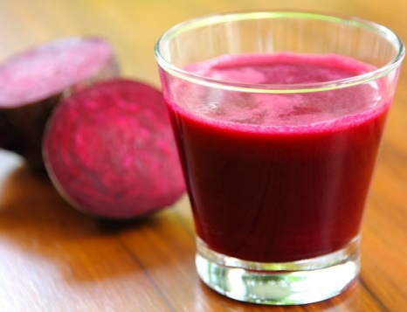
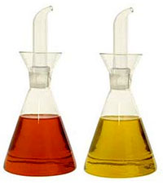
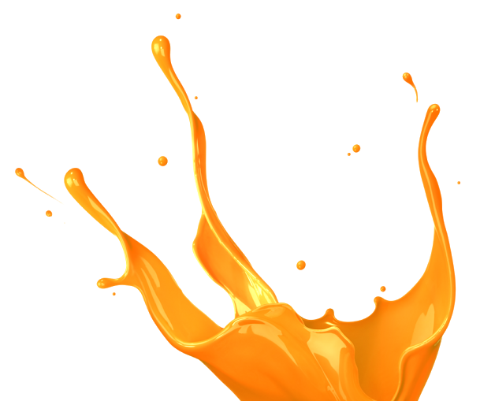
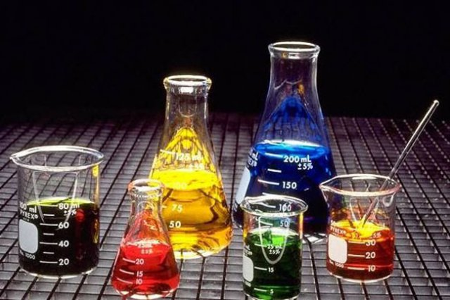
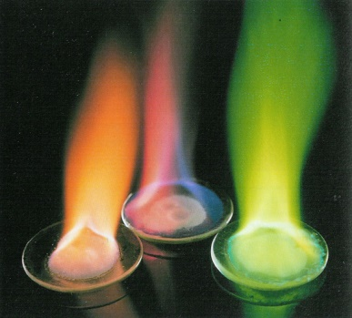
Возникновение цвета
Спектральный анализ
Вывод: соли щелочных металлов окрашивают пламя в характерные для каждого из них цвета.
Возникновение цвета
Цвет создается, благодаря, подвижности электронов, их способностью переходить с одного энергетического уровня на другой, перемещаться от одного атома к другому.
Влияние температуры на цвет
Вывод: константа диссоциации воды сильно зависит от температуры. В разбавленных растворах щелочи [OH–] не изменяется при нагревании, в то время как [H⁺] увеличивается. Поэтому фенолфталеин, имеющий интервал перехода окраски при нагревании обесцвечивается, так как среда становится менее щелочной.
Гамма цветов одного красителя
Вывод: сок обыкновенной красной свеклы может служить в качестве примера зависимости цветаприродных красителей от кислотности среды.

Slide 11
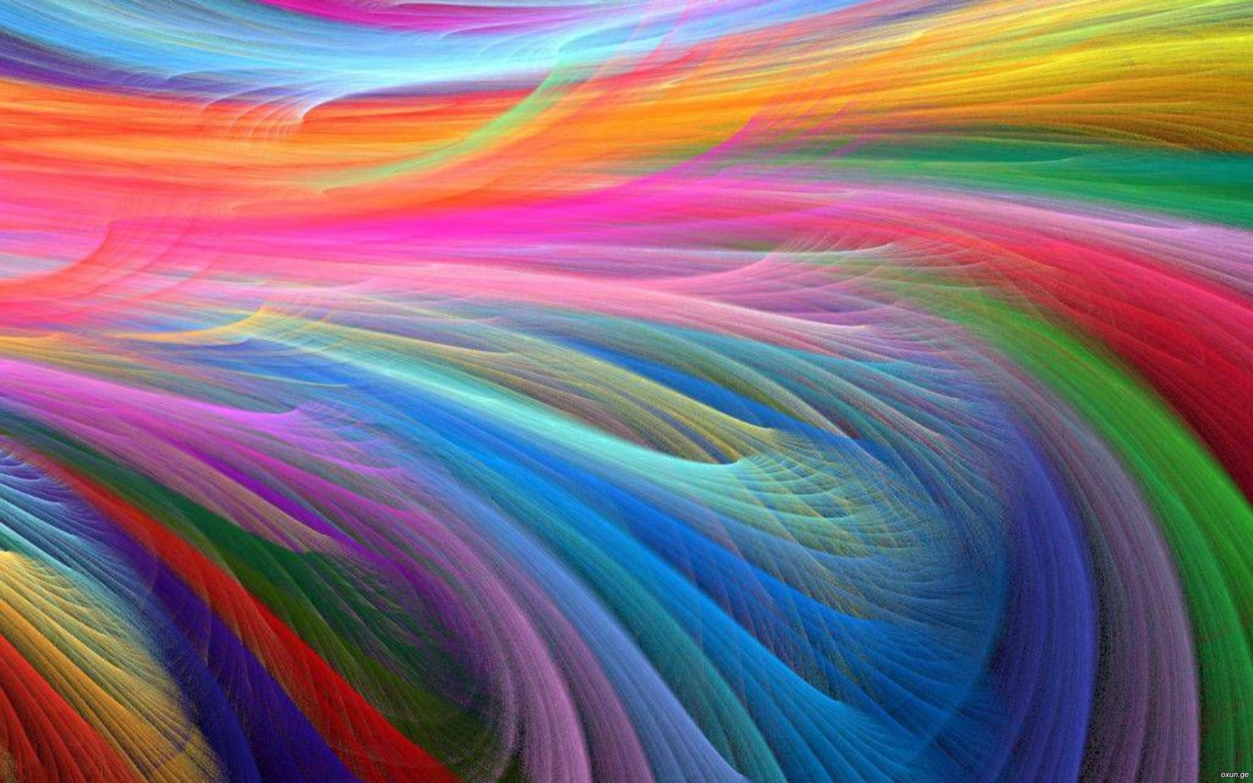
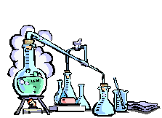
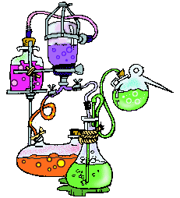
Выводы:
проделано множество реакций по созданию темперных красок
исследовано, каким образом появляется цвет и доказано на собственных экспериментах
цели и задачи реализованы в полном объёме

Slide 12
Список литературы
1. Большая советская энциклопедия (в 30 томах) / Гл. ред. А. М. Прохоров. – Изд. 3-е. «Советская энциклопедия». 1978. – Т. 1. Экслибрис-Я. 1978. – 632 л.
2. Аликберова, Л. Ю. Занимательная химия: Книга для учащихся, учителей и родителей / Л. Ю. Аликберова. – М. : АСТ-ПРЕСС, 2002.
3. http://festival.1september.ru/articles/ Я иду на урок «Химия красок».
4. http://sch216.narod.ru/nayka/doc Минеральные краски. Минеральные краски в природе и жизни.
5. Степин, Б. Д. Занимательные задания и эффектные опыты по химии / Б. Д. Степин, Л. Ю. Аликберова. – М. : Дрофа, 2002.
6. Гросс, Э. Химия для любознательных / Э. Гросс, Х.Вайсмантель. – Л. : Химия, 1987.

